Slide 1
Thèse CEA-INSA
Adrien Jaccon
Directeur de thèse :
Anthony Gravouil
Encadrants :
Benoit Prabel
Gergely Molnár
Joffrey Bluthé
Propagation de fissure de fatigue par une approche champ de phase couplée AMR/saut de cycle
Club Cast3M 2022 – 25/11/2022

Slide 2
Structure de la présentation
Contexte
Champ de phase pour la fissuration en fatigue
Schéma itératif de saut de cycle
Raffinement adaptatif de maillage
Applications numériques
Perspectives

Slide 3
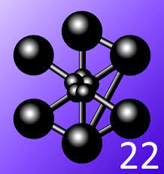
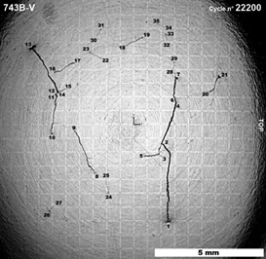
Contexte industriel
LISN
Laboratoire d’Intégrité des Structures et de Normalisation
Expérimentations
FABIME-2
Simulations avec Cast3M
Essai de fatigue avec réseau de fissure
3
Quelle approche pour modéliser la fissure ?
Approche habituelle → Discrète
Traitement discret de la fissure
Interaction de fissure ?
Critère de propagation à ajouter
Approche testé → Diffuse, champ de phase
Traitement diffus de la fissure
Beaucoup de DDL
figure par Gourdin et Perez [1]
Pas de critère en plus → Problème d’optimisation
Couplage AMR et saut de cycle pour utilisation de la méthode sur des cas industriels
3

Slide 4
Structure de la présentation
Contexte
Champ de phase pour la fissuration en fatigue
Schéma itératif de saut de cycle
Raffinement adaptatif de maillage
Applications numériques
Perspectives

Slide 5
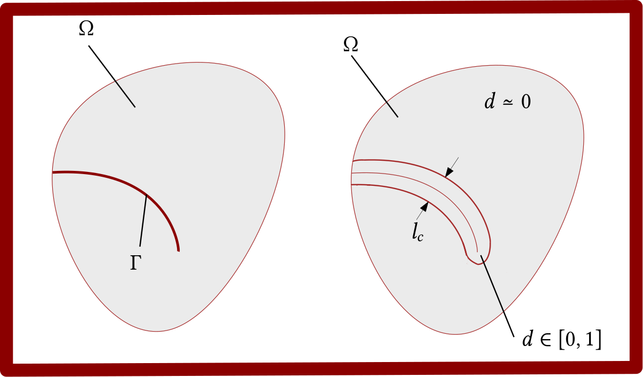
Modélisation champ de phase
→ Traitement numérique de la discontinuité
Méthode champ de phase
Appliqué à la fissuration
Substituer la discontinuité par un paramètre de phase
Traitement diffus de la fissure discrète
figure par Moelans
5
Modèle discret (Francfort et Marigot 1998) [2]
Modèle régularisé (Bourdin et al. 2000) [3]
-$ψ$ : densité d’énergie élastique
- G_{c} : Taux de restitution d’énergie critique
- $d$ : paramètre champ de phase
- G_{c} : Taux de restitution d’énergie critique

Slide 6
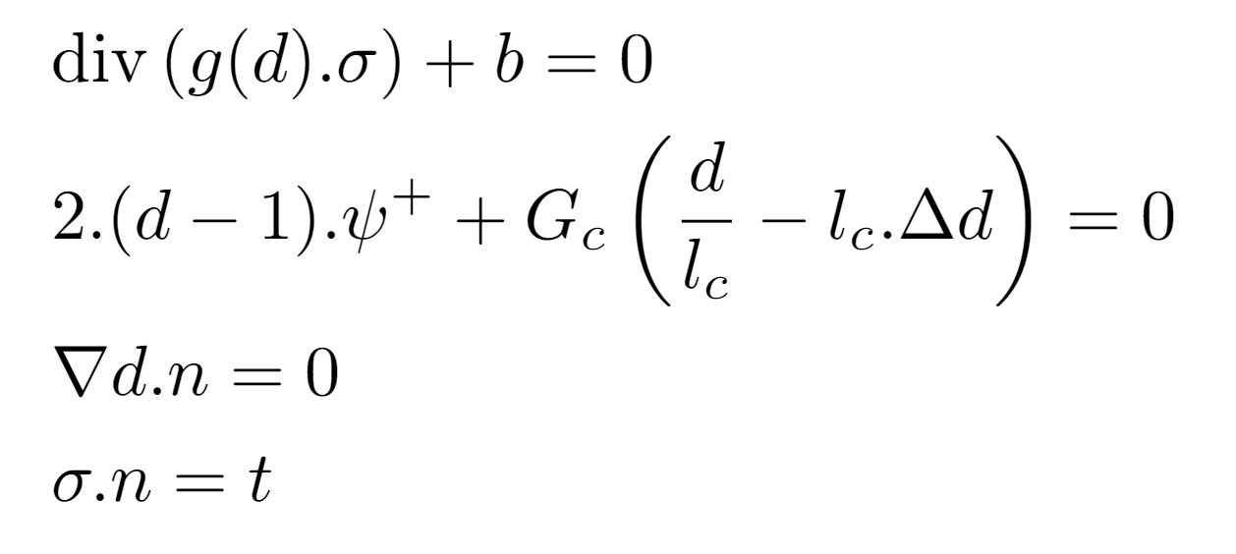
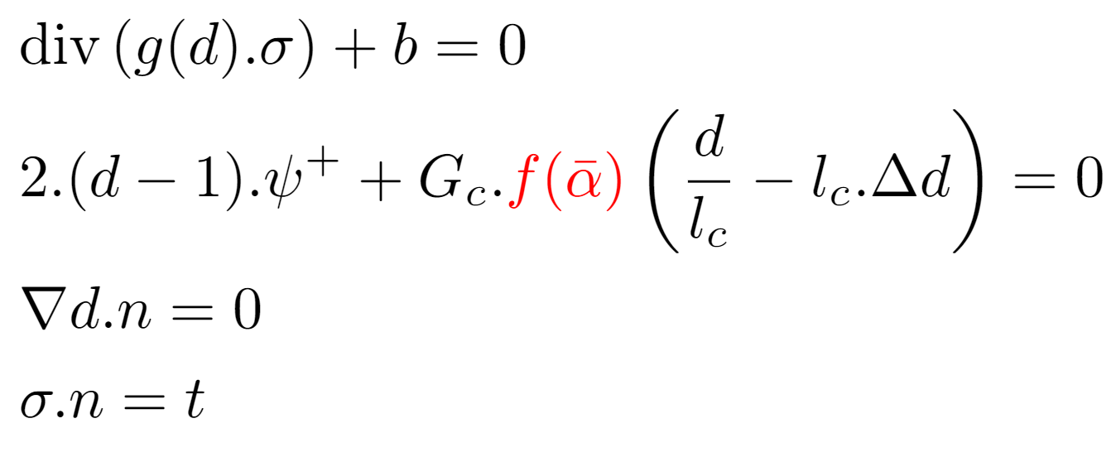
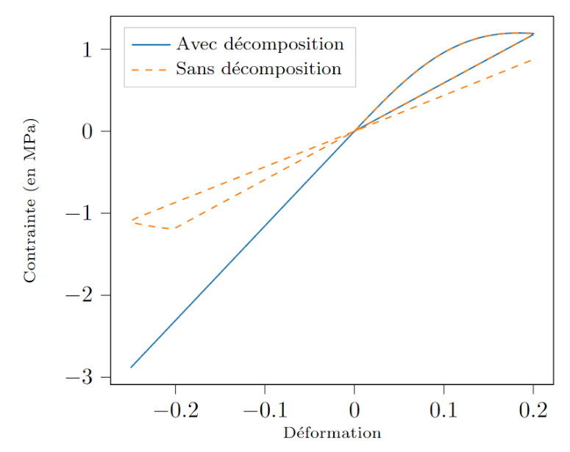
Approche variationnelle de la rupture
→ Différentes extensions pour la méthode champ de phase en rupture en fatigue
Cadre variationnel - fragile
Etendu à la fatigue
Modèle pour la rupture fragile élastique
Approche phénoménologique : Carrara et al. 2019 [4]
Dégrader le seuil de rupture pour propager en fatigue
Décomposition de l’énergie
Prise en compte du comportement asymétrique en rupture
6

Slide 7
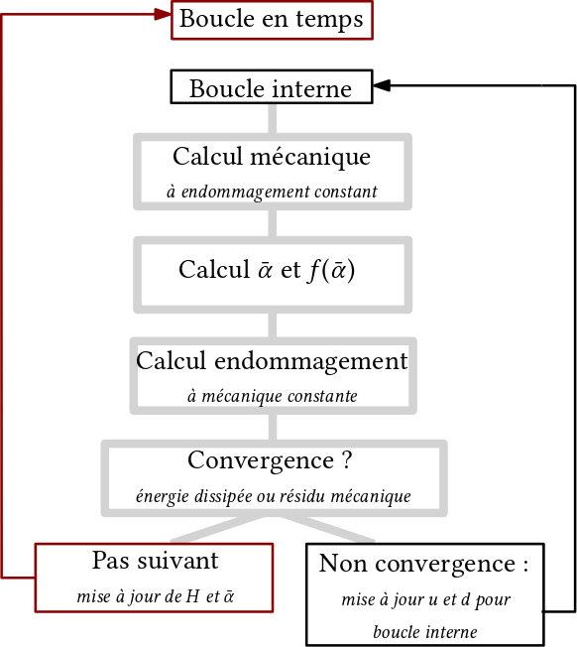
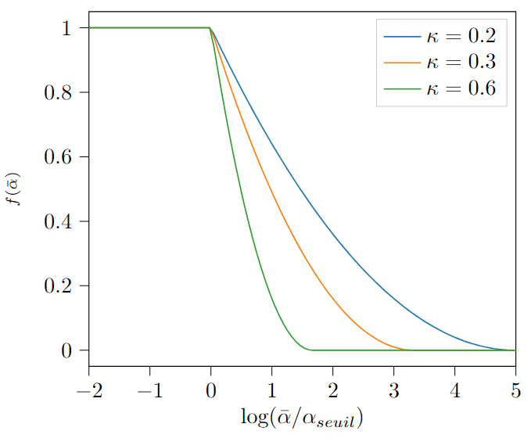
Algorithme de résolution étagé
→ Décomposition en deux sous-problèmes
Calcul d’un cycle
Irréversibilité
Procédure employée à chaque cycle
→ $n$ pas de temps par cycle
Méthode du champ d’Histoire (Miehe et. al [5])
Minimisation alternée
→ avec vérification de convergence globale
Cumul de l’énergie mécanique
Fonction de dégradation en fatigue
Fonction avec seuil
Fonction avec 2 DDL
→ Pour recalage expérimental
Notes:
Attention equation cumul fausse

Slide 8
Structure de la présentation
Contexte
Champ de phase pour la fissuration en fatigue
Schéma itératif de saut de cycle
Raffinement adaptatif de maillage
Applications numériques
Perspectives

Slide 9
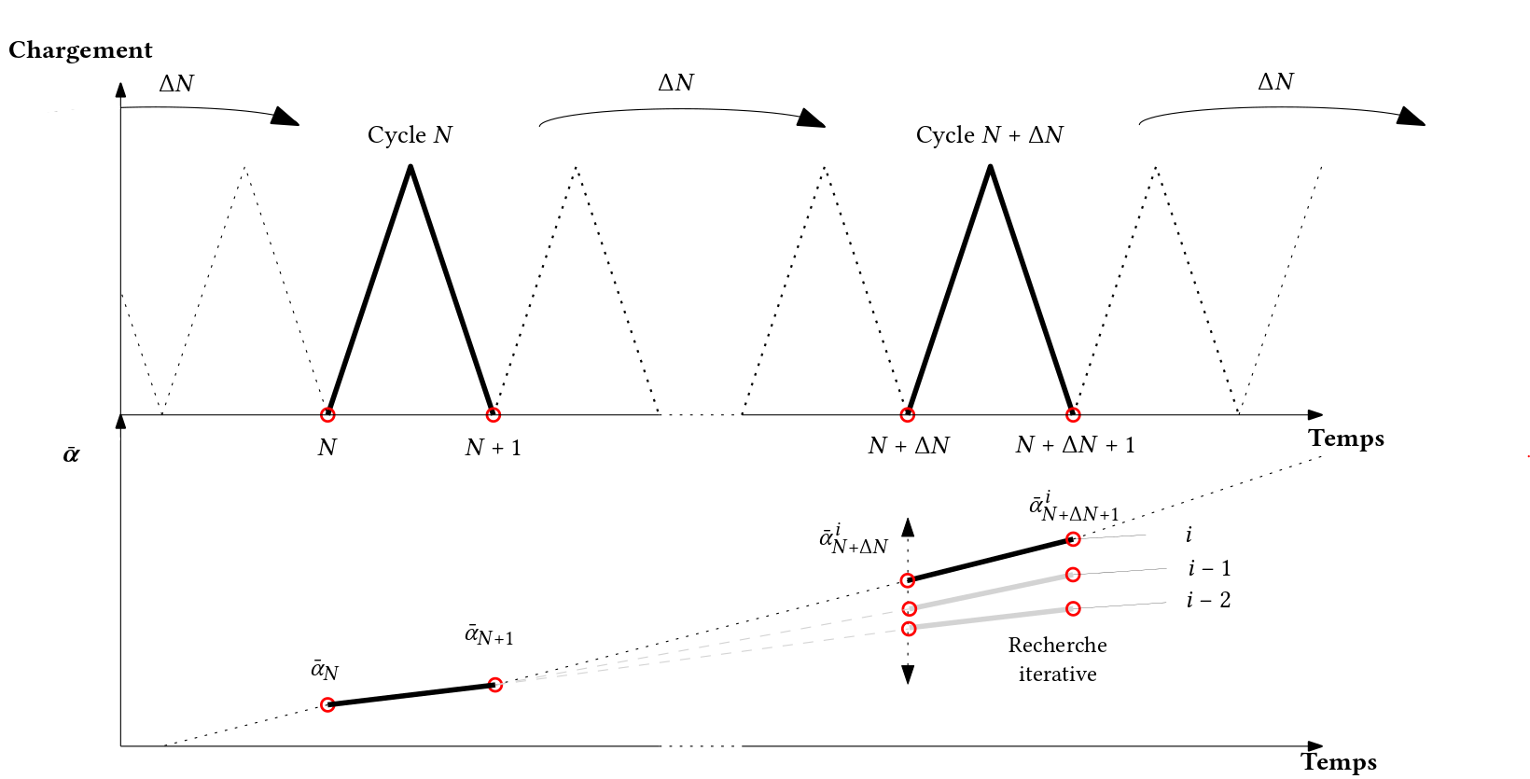
Schéma itératif de saut de cycle
→ Palier au traitement cycle par cycle très peu efficace
Idée générale de la méthode
Calcul d’un cycle de contrôle
Approche implicite : Loew et al. 2020 [6]
Première extrapolation explicite
Calcul du cycle après le saut
Schéma itératif pour vérifier extrapolation type trapèze :
Expression du résidu
Variable extrapolée ?
Schéma type Newton-Raphson
$\overline{α }$uniquement est extrapolé
$$d_{N+ΔN},u_{N+ΔN} \text{et} H_{N+ΔN} \text{recalcul}\text{é}\text{s}$$
Notes:
Figure de frise chronologique CJ
Equation latex

Slide 10
Structure de la présentation
Contexte
Champ de phase pour la fissuration en fatigue
Schéma itératif de saut de cycle
Raffinement adaptatif de maillage
Applications numériques
Perspectives

Slide 11
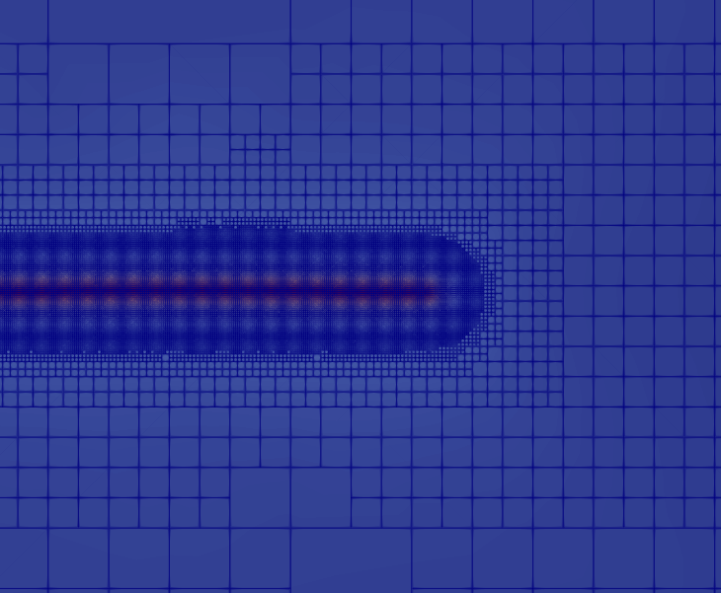
Raffinement adaptatif de maillage
→ Nécessaire pour capturer le gradient d’endommagement efficacement
Miehe et. al (2010) [5] propose$l_{c}/2$dans la zone endommagé
Molnar et. al (2022) [7] propose encore plus petit pour compenser l’erreur de localisation → due au passage de l’endommagement aux points de Gauss
Notes:
REVOIR EXPLICATION ERREUR DE LOC PR ETRE SOLIDE

Slide 12
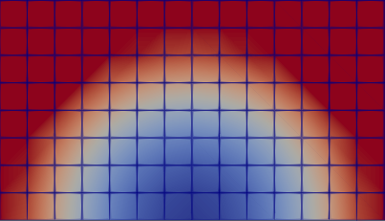
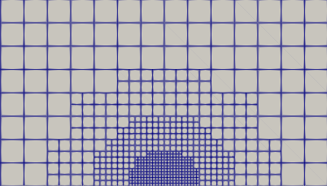
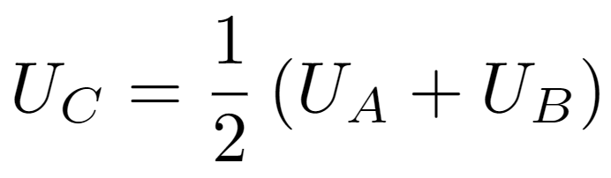
Raffinement adaptatif de maillage
→ Outils pour le raffinement adaptatif
Opérateur RAFF.eso
Hanging nodes
A
Subdivision pour atteindre la densité cible
C
A
B
- Maillage grossier
- Densité cible de taille de maille
- Maillage raffiné non-conforme
Relation de compatibilité
Raffinement ciblé dans la zone endommagé
Capter le gradient de $d$ dans la zone endommagée
Raffinement à $\frac{l_{c}}{8}$ pour les éléments dont la moyenne des valeurs nodales d’endommagement dépasse 0.1
Imposé par multiplicateur
de Lagrange
Transition lisse entre zone raffinée et zone originale
Notes:
Image maillage H hierarchique non conforme Image hanging node + equation CL
Cadre 3 ?? Je sais pas trop

Slide 13
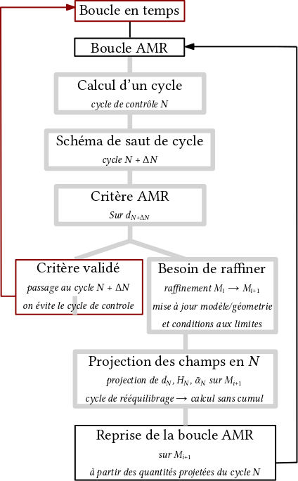
Algorithme pour la propagation de fissure de fatigue
→ Couplage champ de phase/AMR/saut de cycle
Algorithme proposé
Notes:
Algo

Slide 14
Structure de la présentation
Contexte
Champ de phase pour la fissuration en fatigue
Schéma itératif de saut de cycle
Raffinement adaptatif de maillage
Applications numériques
Perspectives

Slide 15
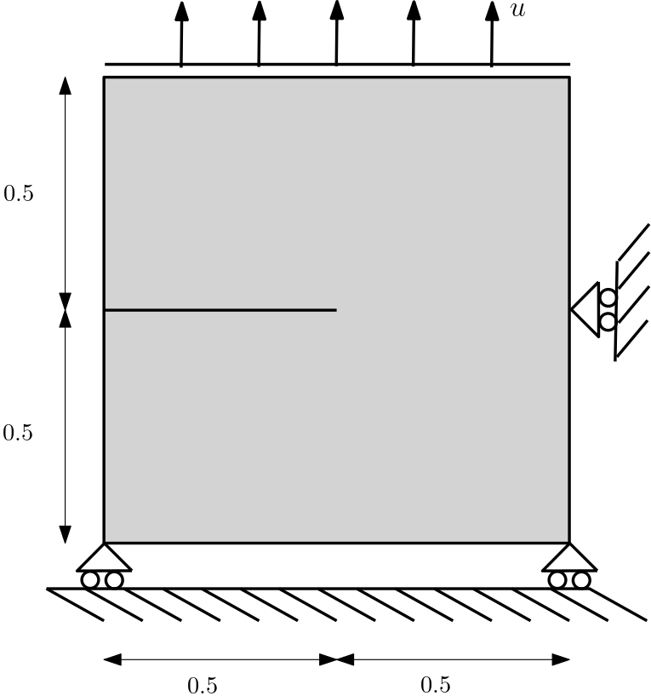
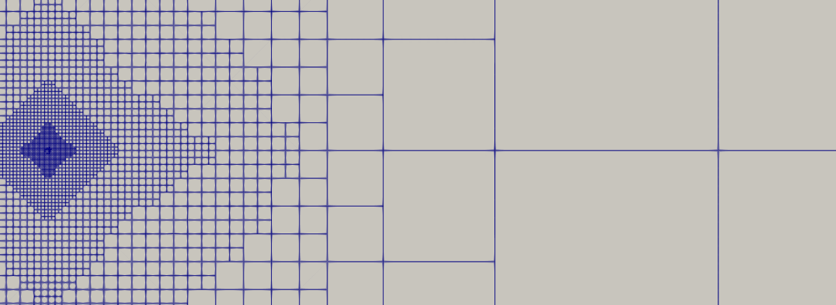
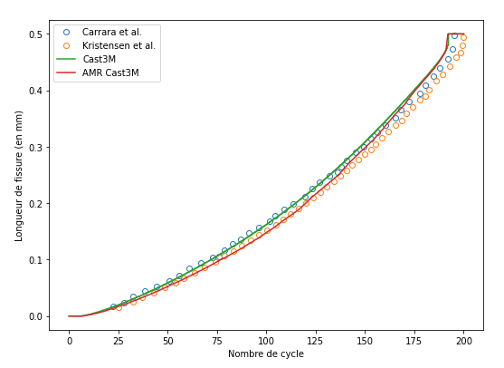
Application sur un benchmarks de la littérature
→ Validation de l’implémentation et du couplage
Echantillon SEN en traction
Evolution du maillage avec AMR
Validation du benchmark
[4]
[8]
Efficacité du couplage
Temps de calcul divisé par 8-10 avec l’AMR sur ce cas-test
Pas de gain avec le saut de cycle sur aussi peu de cycle
Notes:
Maillage successifs endo_carrss

Slide 16
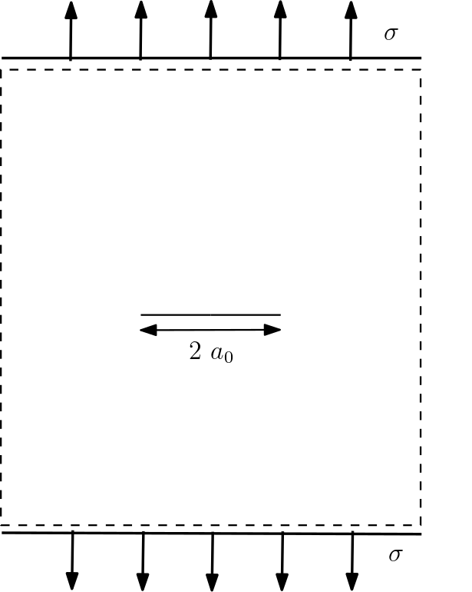
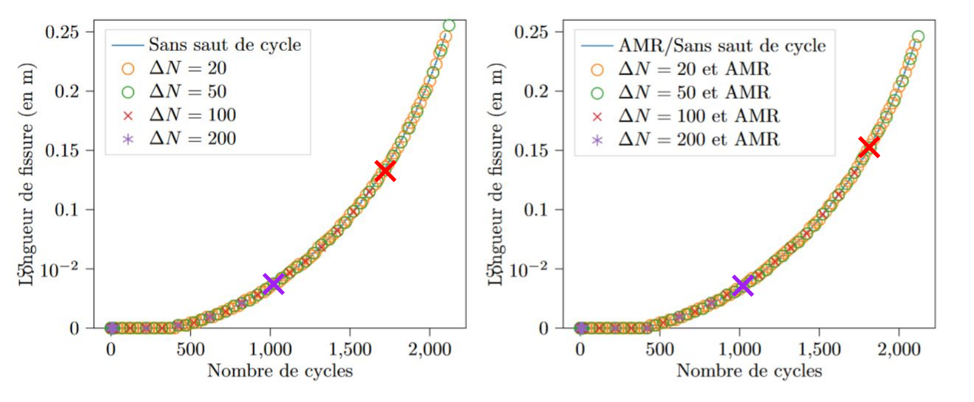
Etude de l’efficacité du schéma saut de cycle
→ Géométrie de fissure en milieu semi infini
Efficacité du couplage
Echantillon fissure en milieu infini
Facteur d’accélération du temps de calcul obtenu
Quart d’éprouvette
AMR | SC $ΔN=50$ | SC $ΔN=100$ | AMR et SC $ΔN=50$ | AMR et SC $ΔN=100$
3,9 | 4,1 | 4,5 | 15 | 15,1
Cas avec saut de cycle $ΔN$ = 100 et AMR – Champ d’endommagement sur maillages successifs

Slide 17
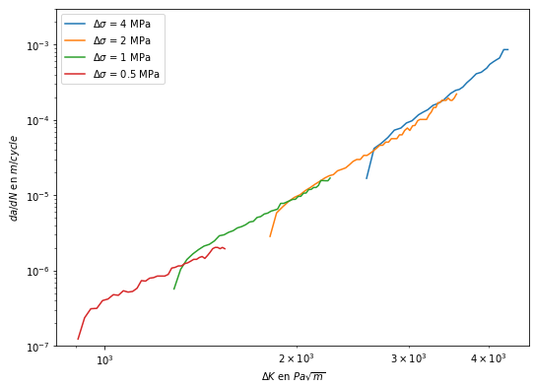
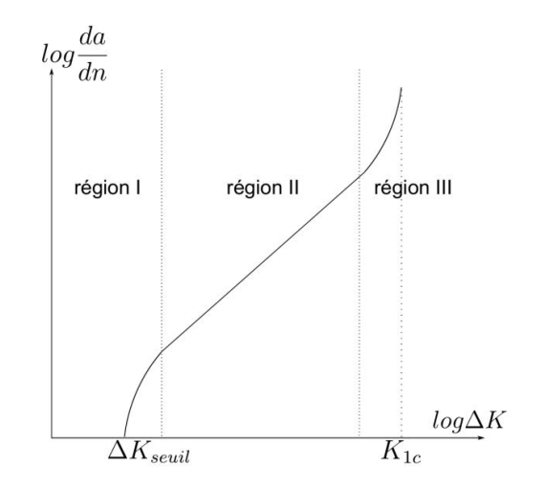
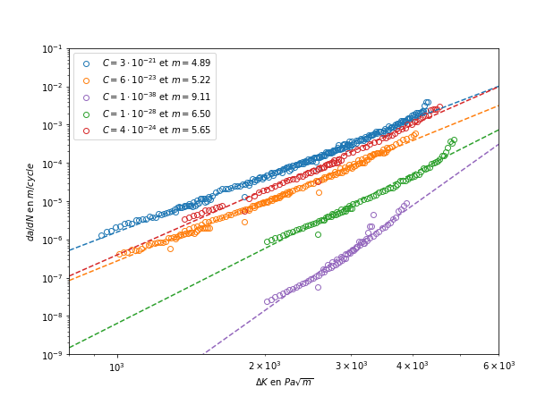
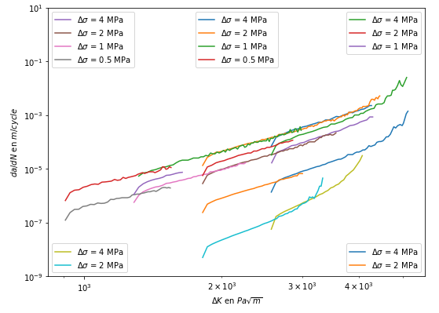
Retrouver un régime de Paris
→ Régime d’évolution linéaire sur une géométrie donné
Fissure en milieu infini
Régimes de Paris
Influence des paramètres champ de phase
figure par Gibert [9]
Notes:
Figure fissure en milieu infini clean maillage ?
Figure paris avec police article

Slide 18
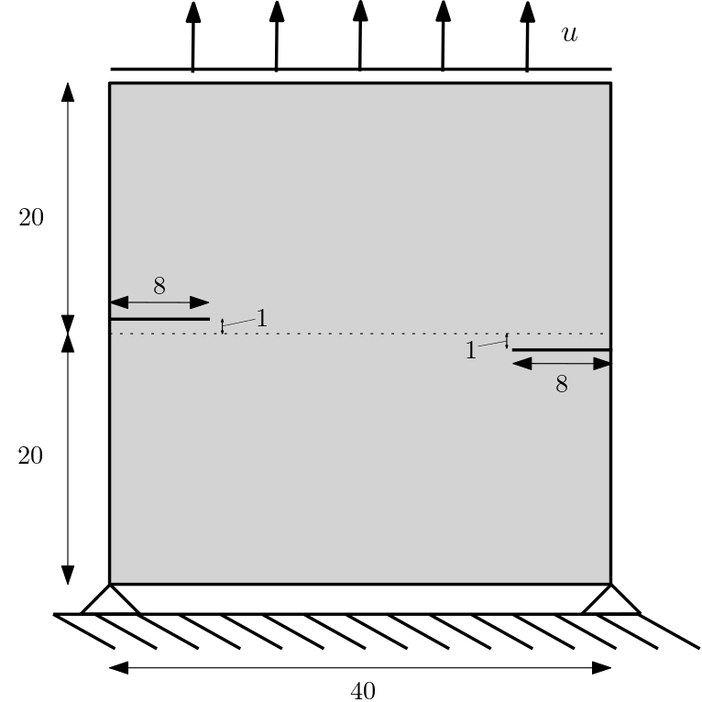
Cas multi-fissure – analyse du cas « En passant »
→ Observation quantitative de la topologie de fissure obtenue
Géométrie « En passant »
Evolution du maillage
Notes:
Avec un bon calibrage de paramètres des outils amr et saut de cycle correspondance

Slide 19
Structure de la présentation
Contexte
Champ de phase pour la fissuration en fatigue
Schéma itératif de saut de cycle
Raffinement adaptatif de maillage
Applications numériques
Perspectives

Slide 20
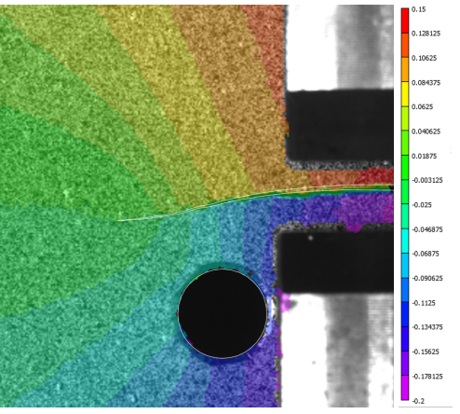
Perspectives/Conclusions
→ Travaux réalisés et objectifs de fin de thèse
Objectifs atteints
Procédure de calcul de propagation de fissure en fatigue par une approche champ de phase
Couplage avec deux outils d’accélération : AMR et schéma de saut de cycle
→ Optimisation de la discrétisation spatiale et temporelle
Validation de l’implémentation sur un benchmark de la littérature
Gains en temps de calcul significatifs
Perspectives
Saut de cycle adaptatif plus élaboré
Meilleures transitions entre les zones aux différents niveaux de raffinement
Recalage des paramètres du modèle avec des paramètres matériaux
Application du modèle à la prédiction d’une CT troué (mode mixte)
→ Comparaison aux essais numérique et expérimentaux de G. Gibert
figure par Gibert [9]
Application 3D
Application multi-fissure type FABIME-2
figure par Gourdin et Perez [1]
Notes:
Maillage CT + ct troué ?? Cas 3D recalage, objectif fabime avec réseau de fissure tres complexe en 3D

Slide 21
Merci pour votre attention

Slide 22
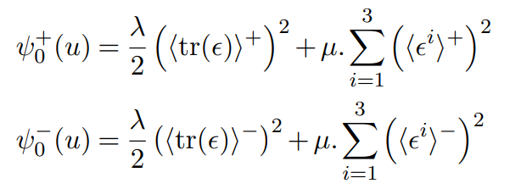
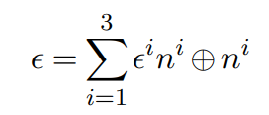
Annexe I : Décomposition de l’énergie élastique
→ Décomposition spectrale en passant par la base principale
Décomposition spectrale
Méthode basée sur les composantes principales du tenseur de déformation
Matrice endommagée selon le signe des composantes principales : exemple 2D
Ecriture de la matrice dans la base principale puis rotation en base de référence
Termes loi de Hook endommagé dans la base principale
Terme de cisaillement retrouvé par Molnar et al. [7]
Notes:
Ici matrice de hook en notation de Voigt

Slide 23
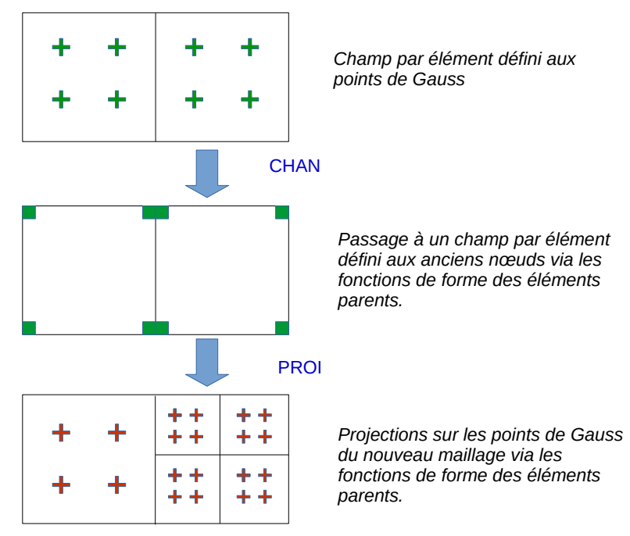
Annexe II : Projection des champs
→ Détails sur la projection des champs dans le schéma AMR
Projection de l’endommagement aux noeuds
Evaluation de l’interpolation de $d$ aux nouveaux nœuds du maillage raffiné
Projection des champs définis aux points de Gauss
Irréversibilité après la projection ?
Pas de comparaison locale possible aux nouveaux points de Gauss
Evaluation de l’énergie dissipée dans la fissure
Si la quantité décroit → On ne peut pas corriger localement
figure par Gibert [9]
Notes:
Equation energie dissipée dans la fissure

Slide 24
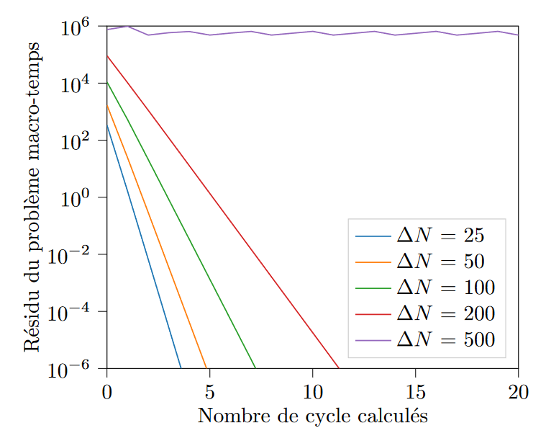
Annexe III.1 : Analyse de la méthode
→ Méthode saut de cycle/ méthode couplée
Echantillon fissure en milieu infini
Quart d’éprouvette
Quart pré-raffiné
Convergence du résidu saut de cycle en fonction de $ΔN$
Précision très bonne indépendante de $ΔN$
Saut de cycle
→ Si convergence
Alors bonne précision
Notes:
Equation energie dissipée dans la fissure

Slide 25
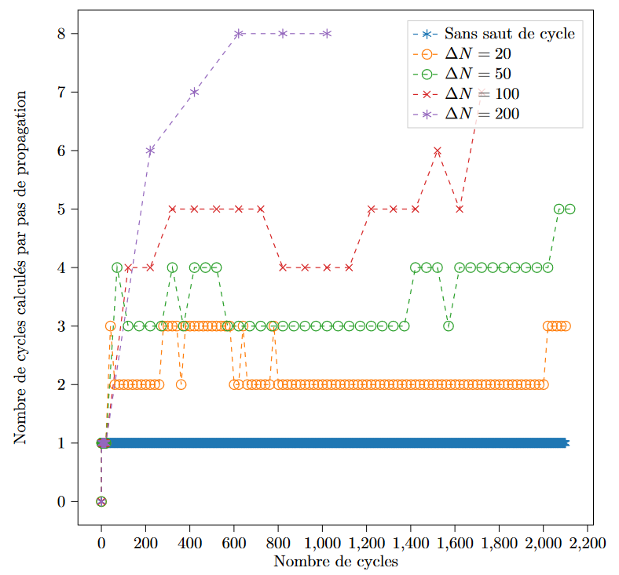
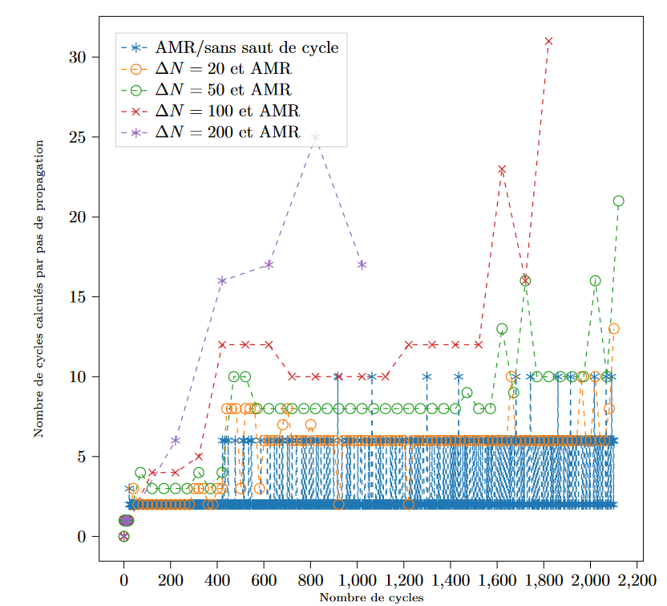
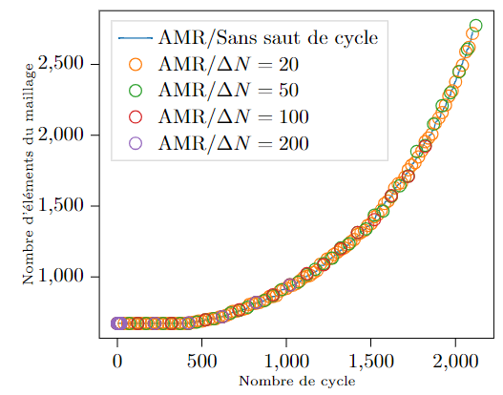
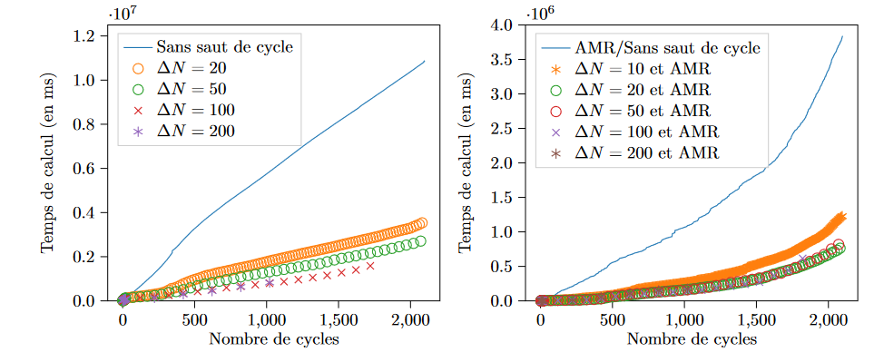
Annexe III.2 : Analyse de la méthode
→ DDL, Nombre de cycle calculés, Temps de calcul
Echantillon fissure en milieu infini
Cycle calculés par pas
Nbre d’éléments
Temps de calcul pendant la propagation
Recherche d’un $ΔN$optimisé/adaptatif possible
Notes:
Equation energie dissipée dans la fissure

Slide 26
Références bibliographiques
→ Dans l’ordre d’apparition
[1]
Gourdin et al « Fatigue crack observation under bi-axial mechanical loading ». SMIRT 26 (2022)
[2]
Francfort et Marigo « Revisiting brittle fracture as an energy minimization problem ». J. Mech. Phys. Solids (1998)
[3]
Bourdin et al « Numerical experiments in revisited brittle fracture ». J. Mech. Phys. Solids 48 (2000)
[4]
Carrara et al. « A framework to model the fatigue behaviour of brittle materials on a variational phase field approach ». Comp. Meth. in Applied Mechanics and Engineering (2019).
[5]
Miehe et al. « Thermodynamically consistent phase-field models of fracture: Variational principles and multi-field FE implementations » Internat. J Numer. Methods Engrg. (2010)
[6]
Loew et al. « Accelerating fatigue simulations of a phase-field damage model for rubber »
Comp. Meth. in Applied Mechanics and Engineering (2020)
[7]
Molnar et al. « Thermodynamically consistent linear-gradient damage model in Abaqus » , Engineering Fracture Mechanics (2022)
[8]
Kristensen et al. « Phase field fracture modelling using quasi-Newton methods and a new adaptive step scheme » Theoretical and Applied Fracture Mechanics (2020)
[9]
Gibert « Propagation de fissures en fatigue par une approche X-FEM avec raffinement automatique de maillage » Thèse de doctorat, INSA Lyon (2019)
Notes:
Figure SEN clean

Slide 27
Fin de présentation

